Slide 1
Презентация на тему «Разработка приложения для автоматизации работы кассира»
Руководитель: Гусятинер Л.Б.
Выполнил студент группы П2-16:
Почоев С.С.

Slide 2
Задачи, которые были решены в ходе выполнения дипломного проекта
Цель: Разработать программу для автоматизированного рабочего места кассира.
Задачи:
Провести анализ деятельности торгового предприятия;
Провести анализ существующих подходов к решению задачи;
Выбрать средства разработки программы;
Спроектировать и разработать программный продукт;
Выполнить отладку и тестирование программы;
Рассчитать экономические показатели при применении программного продукта.

Slide 3
Имеющиеся программные решения
Название программного решения | Название фирмы | Доступен
Frontol | АТОЛ-Технологии | Windows 7 или Linux Ubuntu
АРМ Кассира | Компьютерно-кассовые системы (ККС) | Windows 7 или Linux Ubuntu
Штрих-М: Кассир | Штрих-М | Windows 7 или Linux Ubuntu
1С: Розница | 1С | Windows 7 или Linux Ubuntu
Тирика-магазин | Тирика | Windows 7 или Linux Ubuntu

Slide 4


Инструменты разработки программы

Slide 5
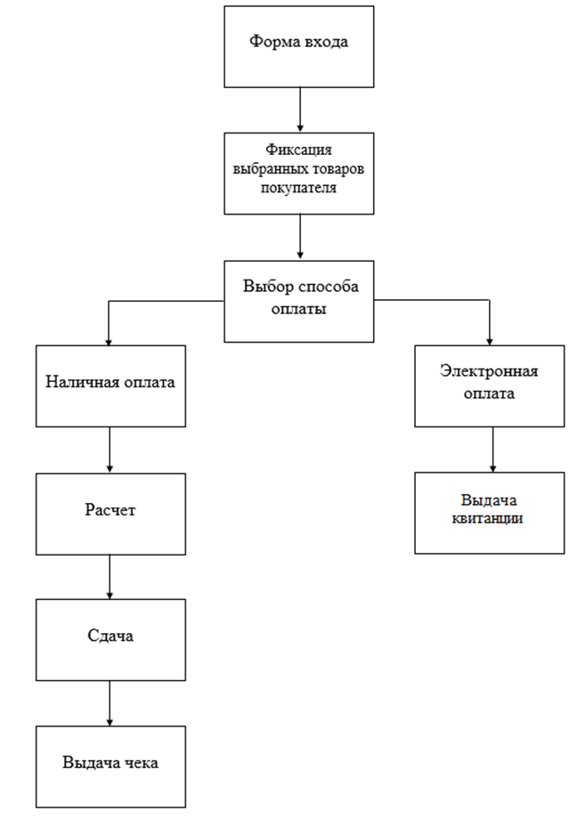
Схема вызовов

Slide 6
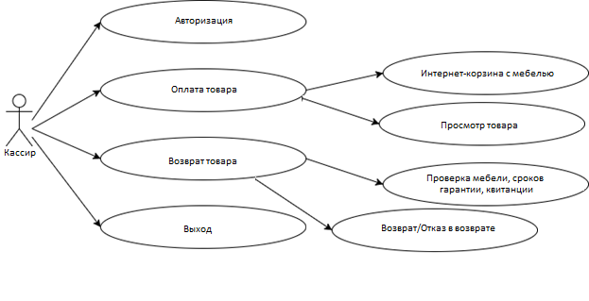
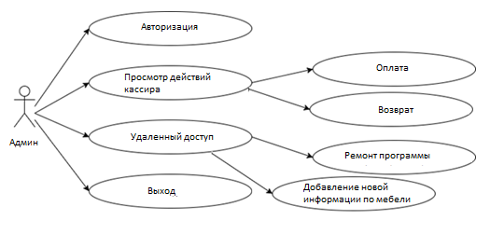
Диаграммы вариантов использования программы

Slide 7
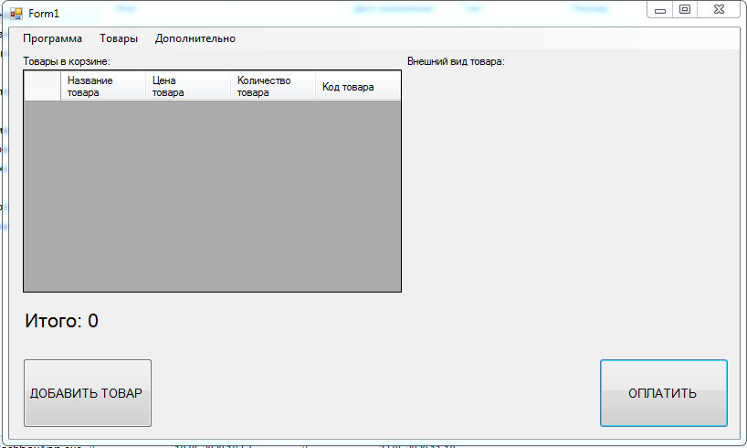
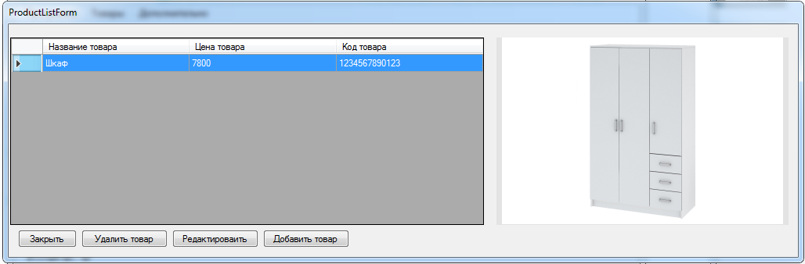
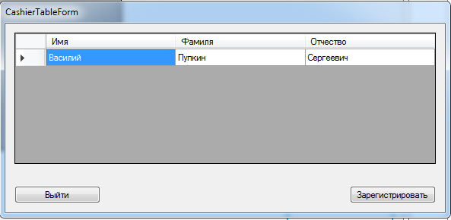
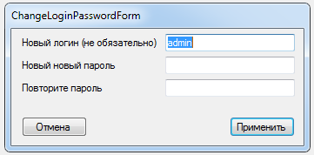
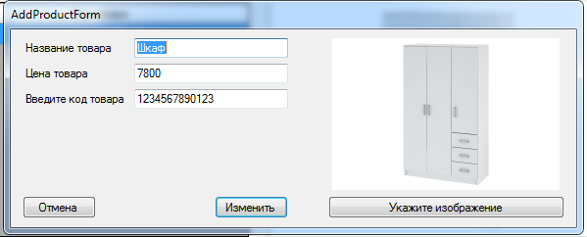
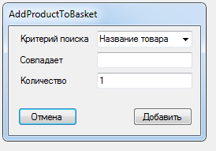
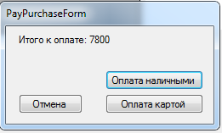
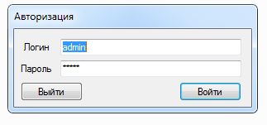
Интерфейс графических окон программы

Slide 8
Расчёт экономической эффективности программы
Стоимость составления и отладки программы | 19149 рублей
Стоимость одного часа работы ПК | 170 рублей
Рост производительности труда | 50,13%

Slide 9
СПАСИБО за внимание

